Slide 1
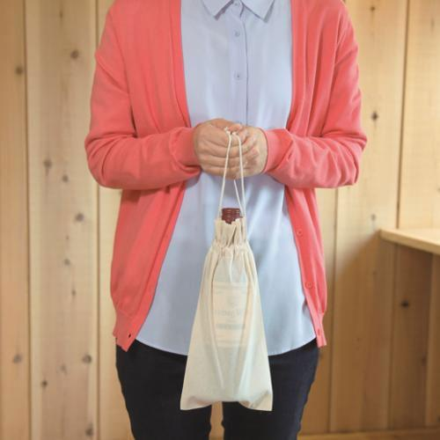
【提案書】
コットンボトル巾着
ワインボトルなどを入れるのにぴったりなサイズ感のコットン巾着です。4.7オンスの無漂白コットンを使用しているため、ナチュラルな風合いがおしゃれ。オリジナル名入れ可能です。
特徴
納期
納期スペース
仕様
素材 : シーチング：無漂白コットン
サイズ : 約W160×H320（うち巾着部分260)mm
お見積
お見積りスペース

